Slide 1
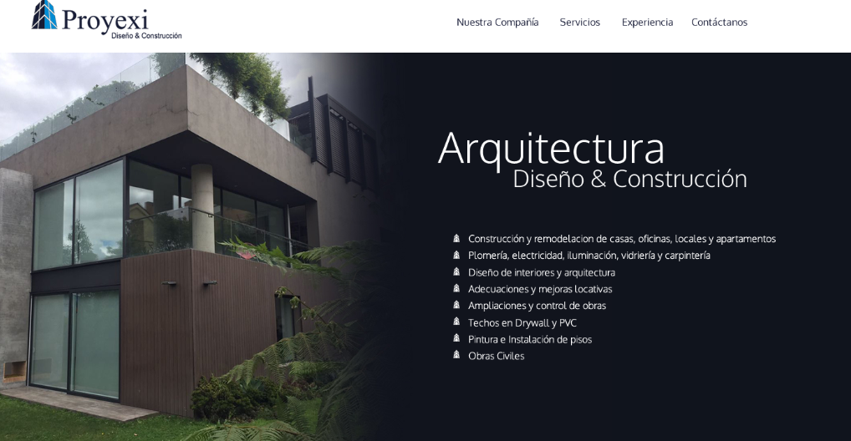
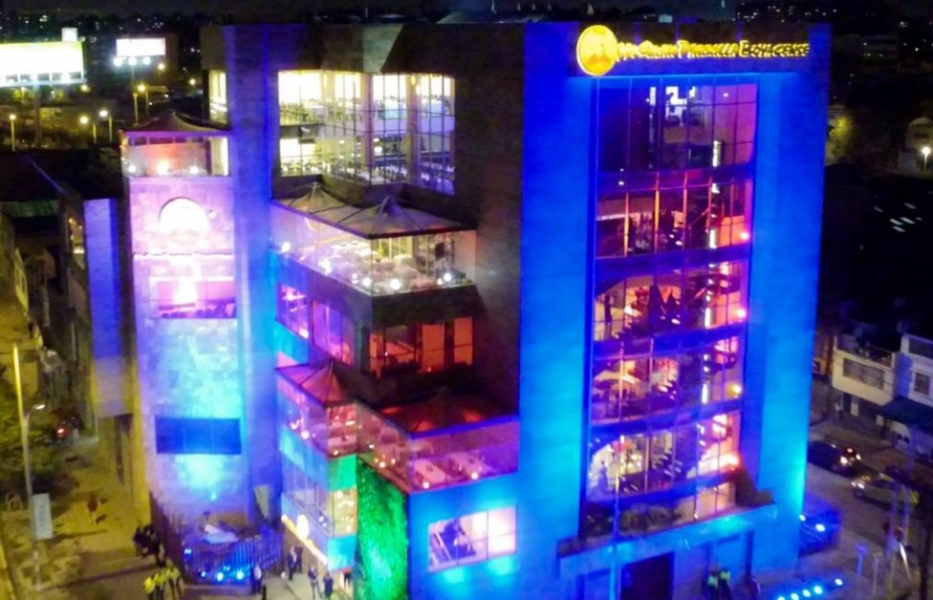
Diseño y remodelación de locales en plazoleta de comidas en centros comerciales.
Diseño y remodelación de apartamentos y casas
Diseño y remodelación de oficinas y bodegas

Slide 2
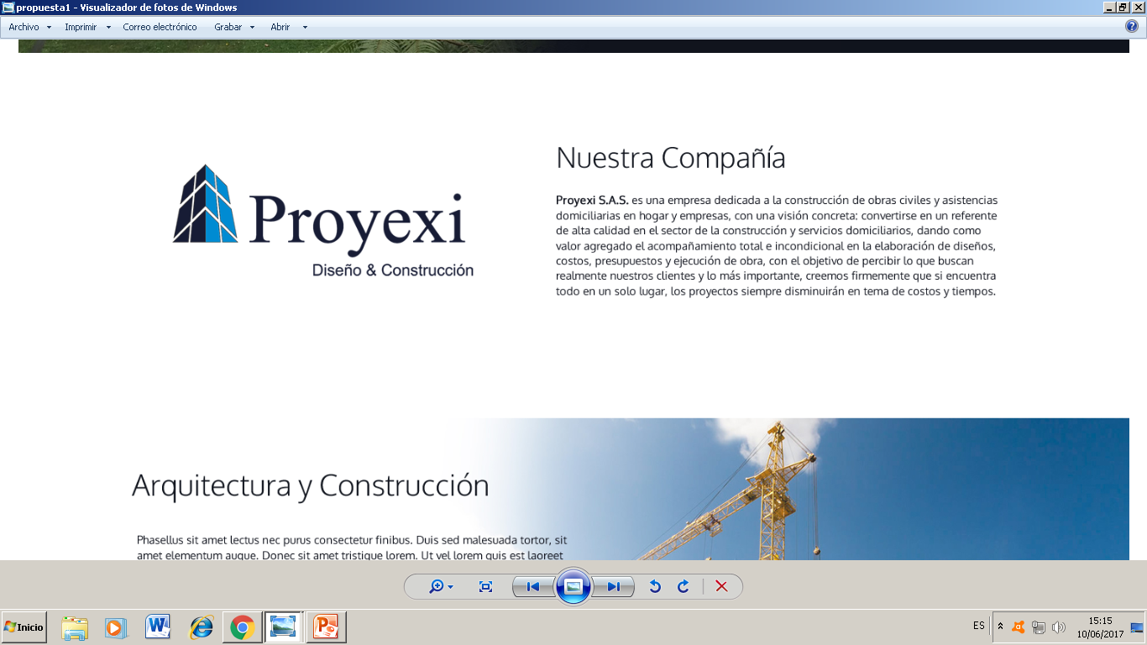
NUESTRA COMPAÑÍA
PROYEXI S.A.S es una empresa dedicada a la adecuación y rehabilitación de espacios, teniendo como objetivo principal el diseño arquitectónico único y estratégico para cada cliente, generando así que dichos espacios cumplan su función para el que fueran creados de una manera armonizable y contundente desde un punto de vista comercial.

Slide 3
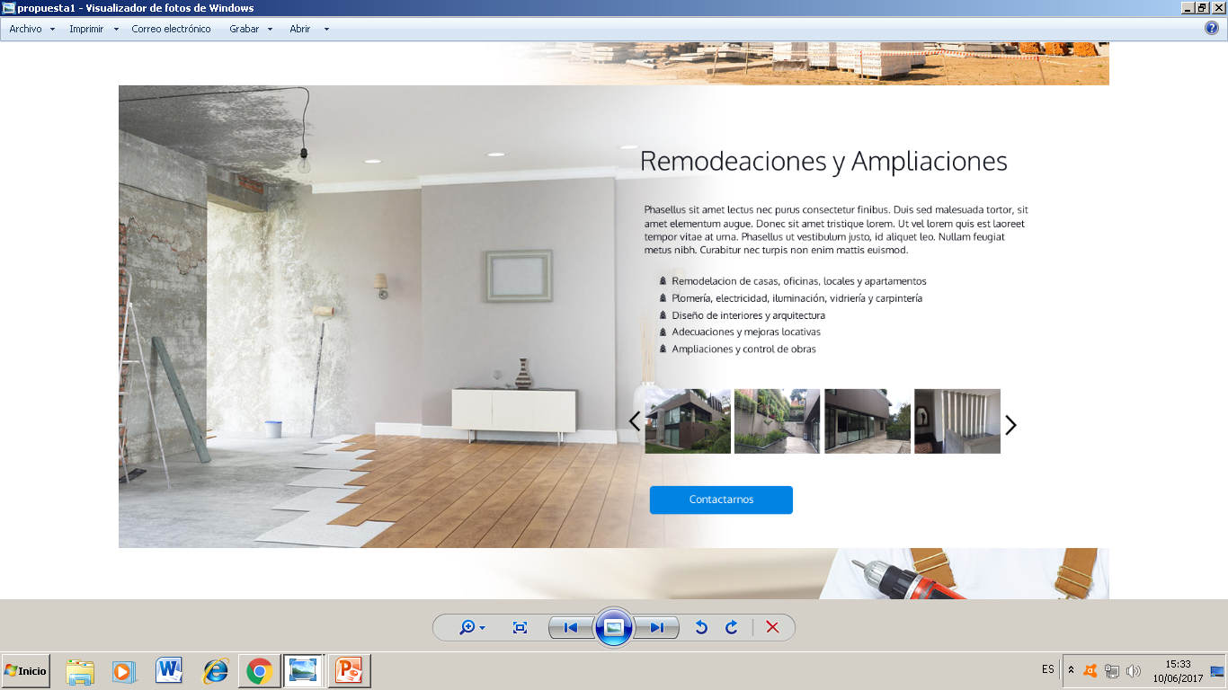
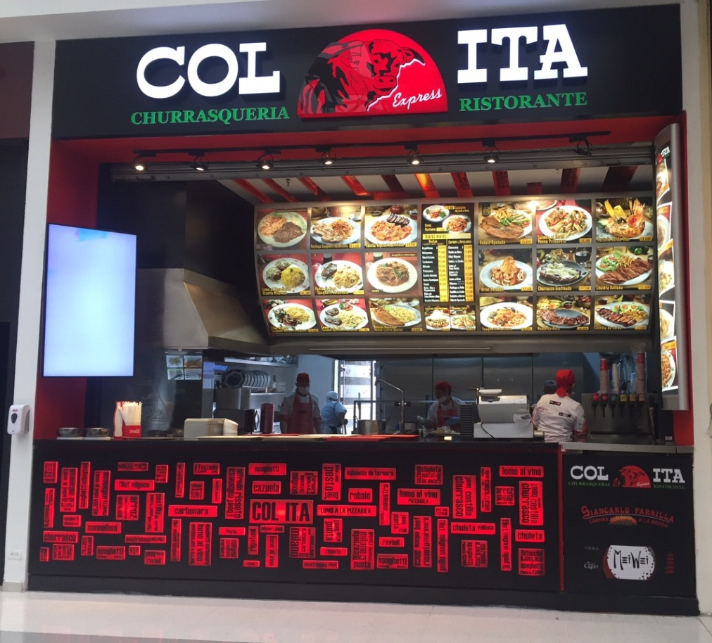
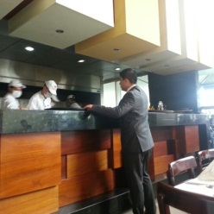
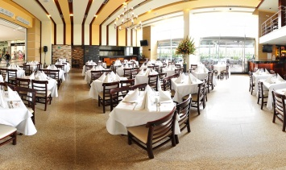
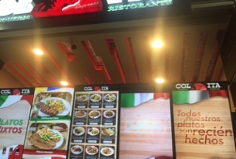
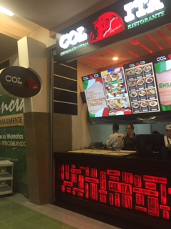
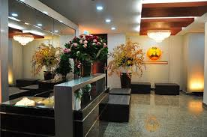
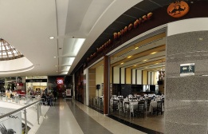
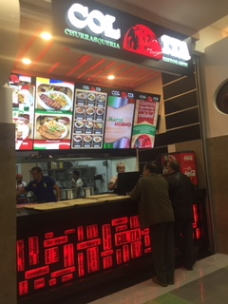
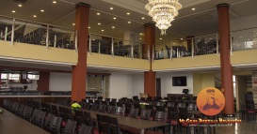
REMODELACIONES DE ESPACIOS COMERCIALES
Contamos con amplia experiencia en la remodelación estratégica de locales en centros comerciales en términos de estética y comercialización su negocio.
Remodelación de locales en centros comerciales
Remodelación de restaurantes en plazoleta de comidas con diseños exclusivos .
Remodelación de oficinas en construcción liviana y convencional
Solo foto de los restaurantes que tenemos; colita y parrilla boyacense

Slide 4
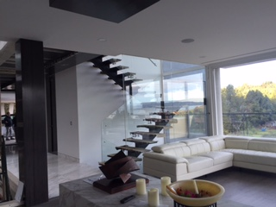
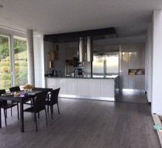
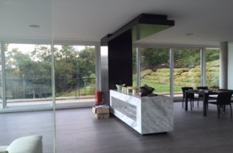
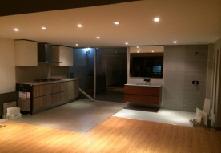
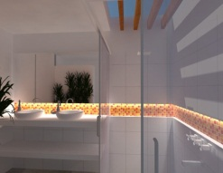
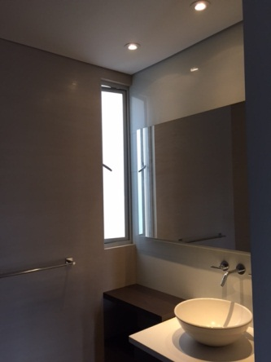
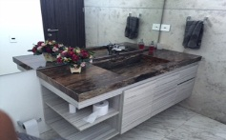
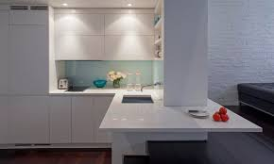
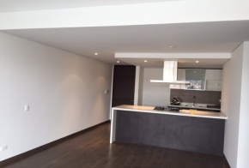
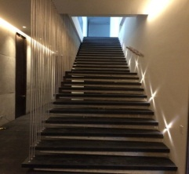
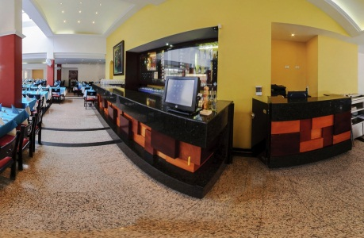
REMODELACIONES DE VIVIENDA
Diseñamos y remodelamos vivienda con un amplio sentido estético para fines armonizables y comerciales, y para ello te ofrecemos combos de remodelación, pregúntanos como funcionan para tu mayor economía.
Fotos de vivienda que no sea esa casa. Poner las de aquí abajo.

Slide 5
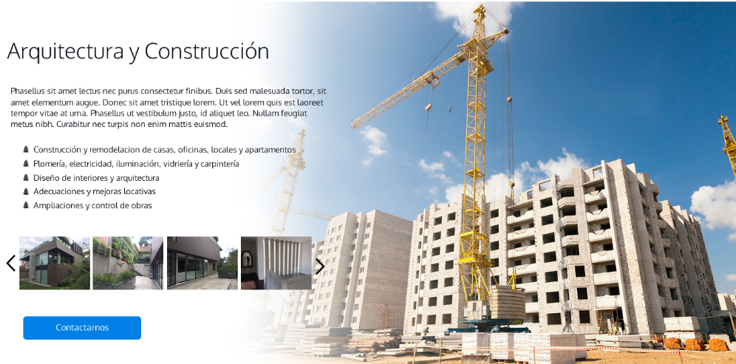
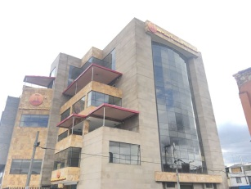
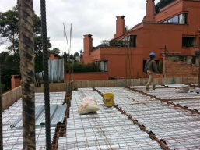
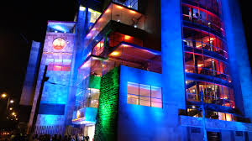
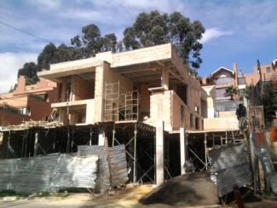
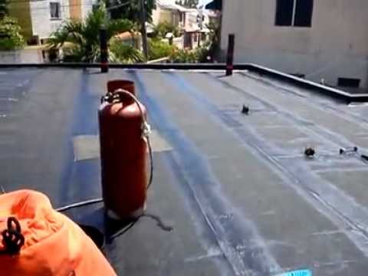
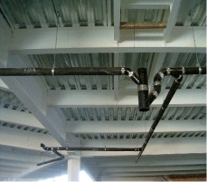
CONSTRUCCION DE OBRAS CIVILES
Diseñamos, planificamos y construimos obras civiles en sistemas convencionales e industrializados .
Estructuras en concreto reforzado convencional o industrializado.
Mampostería en todos sus sistemas.
Construcción en seco o liviana.
Diseños arquitectónicos y gerencia de obra
Fotos de la parrilla boyacense, las dejo aquí abajo

